Slide 1







TOÁN 2
Luyện tập chung
Luyện tập chung
Trang 95, 96

Slide 2





01

Slide 3






AI NHANH AI ĐÚNG

Slide 4

KẾT QUẢ PHÉP TÍNH LÀ ?
28
57 – 29 = ?
73 – 56 = ?
17

Slide 5

02

Slide 6

1
Đặt tính rồi tính
34 - 7
45 - 8
60 - 12
51 - 19

Slide 7
1
Đặt tính rồi tính
34
45
45 - 8
34 - 7
7
8
27
37
60 - 12
60
51 - 19
51
12
19
48
32

Slide 8

2
Số?
?
59
+ 4
- 7
85
- 26
?
88
?
92

Slide 9
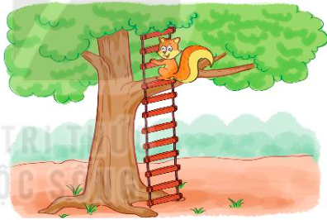
3
Cầu thang lên nhà sóc có tất cả 32 bậc thang. Sóc đã leo được 9 bậc thang. Hỏi sóc cần leo thêm bao nhiêu bậc thang nữa để vào nhà?
Tóm tắt
Có : 32 bậc thang
Đã leo được : 9 bậc thang
Hỏi còn : ... bậc thang?

Slide 10
3
Cầu thang lên nhà sóc có tất cả 32 bậc thang. Sóc đã leo được 9 bậc thang. Hỏi sóc cần leo thêm bao nhiêu bậc thang nữa để vào nhà?
Bài giải:
Số bậc thang sóc cần leo thêm là:
32 – 9 = 23 (bậc thang)
Đáp số: 23 bậc thang

Slide 11

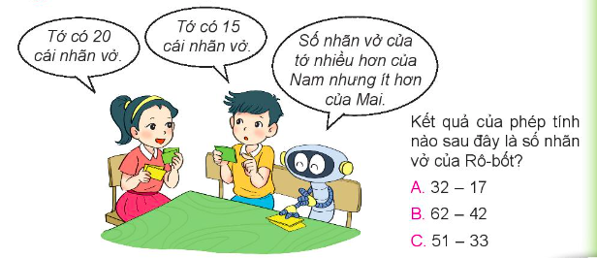
4
Chọn câu trả lời đúng
A. 32 - 17
B. 62 - 42
C. 51 - 33

Slide 12

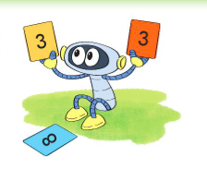
5
Ghép hai trong ba thẻ số bên được các số có hai chữ số. Số bé nhất trong các số đó là số nào? Số lớn nhất trong các số đó là số nào?

Slide 13
5
Số bé nhất
33
Số lớn nhất
83
33, 38, 83

Slide 14

TRÒ CHƠI:
CẶP TẤM THẺ ANH EM

Slide 15



67 - 9
68
40 - 12
28
73 - 5
58

Slide 16
45 - 27
32
35 - 9
18
53 - 21
26

Slide 17
25 - 6
35
55 - 20
25
44 - 19
19

Slide 18

1. Hoàn thành BT vào vở 2. Ôn lại bài học 3. Chuẩn bị bài mới
DẶN DÒ

Slide 19




Slide 20


